Slide 1
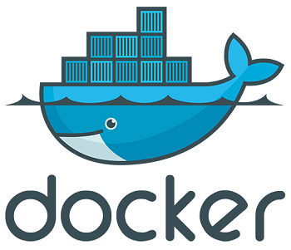
Что такое Docker, как он устроен и зачем нам нужен?
Для чего же нам нужен Docker:
Изолированный запуск приложений в контейнерах
Упрощение разработки, тестирования и деплоя приложений
Отсутствие необходимости конфигурировать среду для запуска — она поставляется вместе с приложением — в контейнере
Упрощает масштабируемость приложений и управление их работой с помощью систем оркестрации контейнеров.

Slide 2
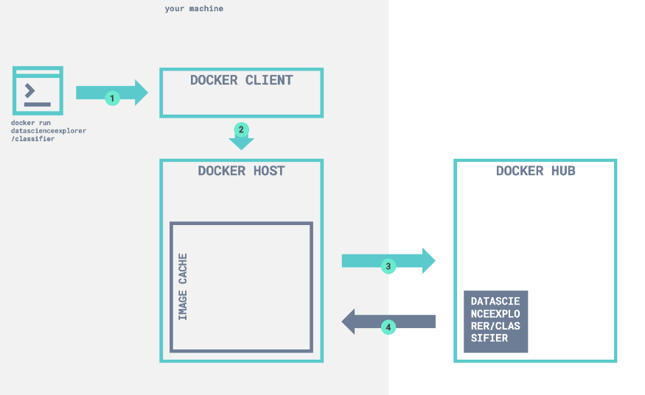
Что такое Docker, как он устроен и зачем нам нужен?
Docker использует архитектуру клиент-сервер:
Docker-демон. Демон запускается на хост-машине. Пользователь не взаимодействует с сервером на прямую, а использует для этого клиент.
Docker-клиент. Главный интерфейс к Docker, который получает команды от пользователя и взаимодействует с docker-демоном.

Slide 3
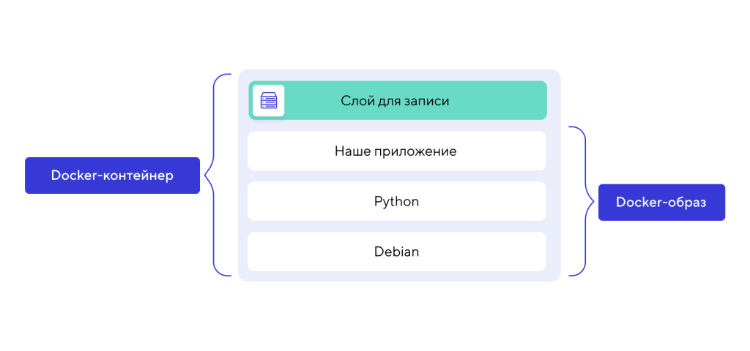
Что такое Docker, как он устроен и зачем нам нужен?
Основные понятия технологии Docker:
Образ Docker содержит все, что необходимо для запуска программного обеспечения
Docker-реестр хранит образы. Есть публичные и приватные реестры, из которых можно скачать либо загрузить образы. Публичный Docker-реестр — это Docker Hub.
Контейнер Docker — это работающий экземпляр образа. Однако, в отличие от традиционной виртуализации, контейнер Docker работает на ядре операционной системы хоста

Slide 4
Что такое Docker, как он устроен и зачем нам нужен?
Какие команды умеет выполнять Docker-клиент:
docker pull - скачать образ из docker registry и поместить его в локальное хранилище на хосте
docker build - прочитать докер-файл и собирать образ
docker run - создать из образа контейнер и запустить его
docker ps - просмотреть список запущенных контейнеров
docker stop - «мягкая» остановка контейнера. Можно остановить не конкретный контейнер, а все запущенные - docker stop $(docker ps -a -q)
docker kill – «жесткая» остановка контейнера
docker rm - удалить контейнер
docker rmi - удалить образ
Как поднять базу данных в Docker-е на примере PostgreSQL?
docker run --name my_test_pg -e POSTGRES_PASSWORD=postgres -p 5432:5432 -d postgres
--name – какое контейнеру будет присвоено имя
–p - привязка внутреннего порта контейнера к порту сервера
–e - задает переменные окружения, например, пароль суперпользователя
–d - указывает, что контейнер должен быть запущен в в фоновом режиме

Slide 5
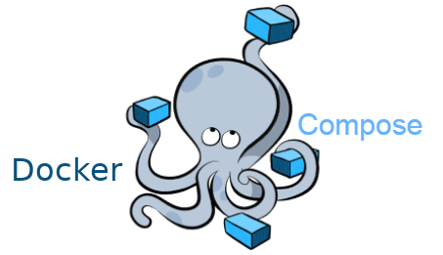
Что такое Docker Compose. Как написать свой docker-compose файл?
version: ‘3.7’
volumes:
pg_project :
services:
pg_db:
image: postgres
restart: always
environment:
- POSTGRES_PASSWORD=root
- POSTGRES_USER=postgres
- POSTGRES_DB=postgres
volumes:
- pg_project:/var/lib/postgresql/data
ports:
- ${POSTGRES_PORT:-5432}:5432
Docker Compose:
Docker Compose используется для одновременного управления несколькими контейнерами, входящими в состав приложения.
Из чего состоит Docker Compose:
Version – Версия docker compose
Volumes - Логические тома, которые задаются для каждого контейнера
Services – Службы или контейнеры, которые будут использоваться как часть приложения

Slide 6
Что такое Docker Compose. Как написать свой docker-compose файл?
Инструкции:
docker-compose up -d --build
–d - указывает, что контейнер должен быть запущен в в фоновом режиме
--build – указывает на необходимость сборки образа перед запуском контейнера
docker-compose down –v --rmi [all/local]
-v – позволяет удалить все именованные тома, объявленные в секции volumes, и анонимные тома, закрепленные за контейнером
--rmi – Удалить образы:
При использовании дополнительного модификатора ‘all’ удаляются все образы, используемые любым объявленным сервисом в разделе services
При использовании модификатора ‘local’ будут удалены только образы без пользовательского тэга

